Slide 1
HISTOIRE DES DISCIPLINES SCOLAIRES
I – L’invention des disciplines scolaires
II – Des disciplines scolaires, pour quoi faire ?
III – Des savoirs pour le monde moderne

Slide 2
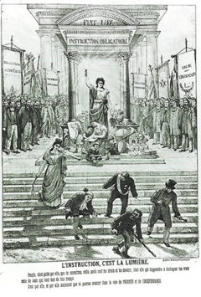
II – Des disciplines scolaires, pour quoi faire ?
A – La réhabilitation de l’utilitarisme
B – Le projet politique de la Troisième République
« La première République nous a donné la liberté, la deuxième le suffrage et la troisième le savoir »
Jules Ferry
Citoyen : personne consciente de ses droits et de ses devoirs et impliquée dans la vie publique

Slide 3
B – Le projet politique de la Troisième République
1 – La langue française pour unifier la patrie
a – Un objectif d’uniformisation culturelle
- 1851 : « Le français sera seul en usage dans l’école »
« Qui est Monsieur Le Bail ? C’est le monsieur maire de Plozévet. Il est aussi député. Il défend le pays à la Chambre. La Chambre est à Paris, pas loin de là où habite mon oncle Corentin. A la Chambre, il y a les Blancs et les Rouges qui luttent les uns contre les autres à longueur de temps, les Blancs étant pour l’Église, les Rouges pour la République. Monsieur Le Bail est rouge. Donc nous ommes rouges puisque la famille de mon père relève du clan Le Bail depuis deux générations déjà. […] Le reste, me dit-on, vous le saurez par la suite. […] C’est pourquoi, me dit-on, il faut aller à l’école. Monsieur Le Bail répète sans se lasser que les Rouges doivent être plus instruits que les Blancs. L’instruction est le seul bien qui ne se lègue pas de père en fils. La République la dispense à tout le monde. A chacun d’en prendre ce qu’il peut. Plus il en prend, plus il se dégage des Blancs qui détiennent la plus grande part du reste. Témoin mon oncle Jean Le Goff qui est parti d’ici en sachant juste lire et écrire et qui, à force de s’instruire tout seul, est devenu un officier. […] Pas colonel encore, tous les colonels que mon père a connus pendant sept ans étaient des Blancs et fils de Blancs, parfois de la noblesse. Mais cela va changer parce que les instituteurs sont déjà des Rouges. Et ce sont les instituteurs qui feront bientôt les colonels. Si seulement je pouvais devenir instituteur, Monsieur Le Bail serait content. […] Je me jure de faire mes sept possibles. Si seulement il n’y avait pas tout ce français à apprendre, je pourrais commencer tout de suite. Mais l’école, qui est à la République, parle français tandis que l’Église, qui est blanche, parle breton. »
Per-Jakez Hélias, Le Cheval d’orgueil, 1975

Slide 4
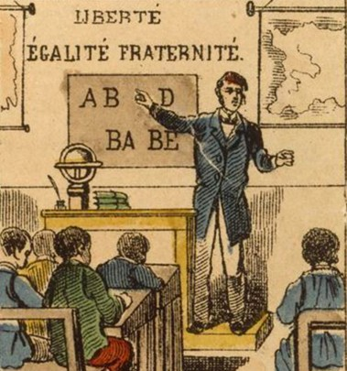
B – Le projet politique de la Troisième République
1 – La langue française pour unifier la patrie
a – Un objectif d’uniformisation culturelle
- 1851 : « Le français sera seul en usage dans l’école »
- La généralisation de la dictée
- Unification de l’orthographe et grammaire scolaire

Slide 5
B – Le projet politique de la Troisième République
1 – La langue française pour unifier la patrie
a – Un objectif d’uniformisation culturelle
b – La priorité à la maîtrise de la langue
- Les critiques des années 1870-1880 et l’enquête de Gaspard Beuvain d’Altenheim (1873)
- Faire appel à l’initiative de l’élève et sortir d’une pédagogie fondée plus sur la mémorisation que sur le sens
« Ce que nous vous demandons à tous, c’est de nous faire des hommes avant de nous faire des grammairiens ! (…) Oui, vous avez compris qu’il faut réduire dans les programmes la part des matières qui y tiennent une part excessive ; vous avez compris qu’aux anciens procédés, qui consument tant de temps en vain, à la vieille méthode grammaticale, à la dictée – à l’abus de la dictée – il faut substituer un enseignement plus libre, plus vivant et plus substantiel (…). Qu’on soit mis au courant des règles fondamentales, mais épargnons ce temps si précieux qu’on dépense trop souvent dans les vétilles de l’orthographe, dans les règles de la dictée qui font de cet exercice une manière de tour de force et une espèce de casse-tête chinois. »
Jules Ferry, 1880

Slide 6
B – Le projet politique de la Troisième République
1 – La langue française pour unifier la patrie
a – Un objectif d’uniformisation culturelle
b – La priorité à la maîtrise de la langue
- Les critiques des années 1870-1880 et l’enquête de Gaspard Beuvain d’Altenheim (1873)
- Faire appel à l’initiative de l’élève et sortir d’une pédagogie fondée plus sur la mémorisation que sur le sens
- Maîtriser la langue française pour s’exprimer et accéder à une culture

Slide 7
B – Le projet politique de la Troisième République
1 – La langue française pour unifier la patrie
a – Un objectif d’uniformisation culturelle
b – La priorité à la maîtrise de la langue
c – L’âge d’or des écritures de soi
- Les instructions de 1882 instituent la rédaction
- Réinvestissement des savoirs et du vocabulaire vus en cours
- Dimension morale et civique
- Sujets du quotidien
- Evacuation de l’imaginaire
Exemples de sujets de rédaction :
Décrivez la lampe dont vous vous servez à la maison et dites les souvenirs qu’elle vous rappelle
En faisant les courses pour votre maman, vous trouvez une pièce de fausse monnaie. Que faites-vous ?
C’est la récréation. Les élèves jouent avec entrain. Une querelle surgit entre deux camarades. Le maître intervient.

Slide 8
B – Le projet politique de la Troisième République
1 – La langue française pour unifier la patrie
a – Un objectif d’uniformisation culturelle
b – La priorité à la maîtrise de la langue
c – L’âge d’or des écritures de soi
- Les instructions de 1882 instituent la rédaction
- Réinvestissement des savoirs et du vocabulaire vus en cours
- Dimension morale et civique
- Sujets du quotidien
- Evacuation de l’imaginaire

Slide 9
B – Le projet politique de la Troisième République
1 – La langue française pour unifier la patrie
a – Un objectif d’uniformisation culturelle
b – La priorité à la maîtrise de la langue
c – L’âge d’or des écritures de soi
d – La composition française dans le secondaire
- Un travail argumentatif sur des questions d’histoire littéraire
- La construction d’un panthéon littéraire français métropolitaine et ancien
Lagarde et Michard (1948)

Slide 10
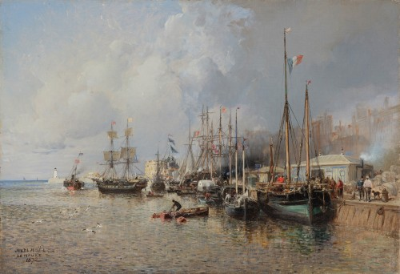
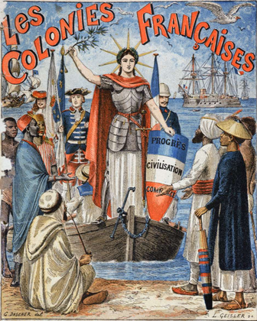
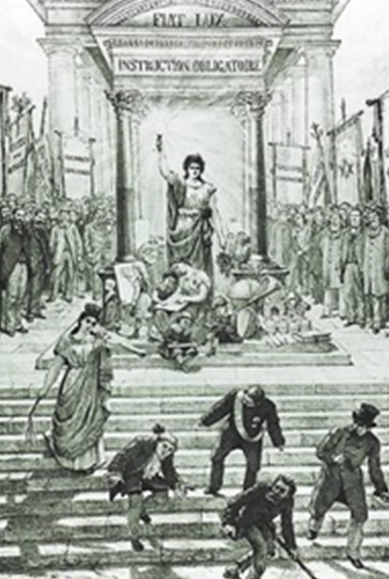
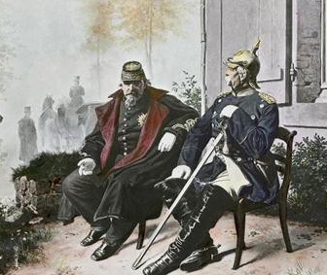
B – Le projet politique de la Troisième République
1 – La langue française pour unifier la patrie
2 – L’histoire et la géographie pour faire connaître et aimer la France
- Un couple inégal
- Une discipline dotée de finalités civiques obligatoire depuis 1863 (secondaire) et 1867 (primaire)
a – 1870-1880 : un contexte porteur
- Une jeune République confrontée à des enjeux où la connaissance historique et géographique a un rôle à jouer

Slide 11
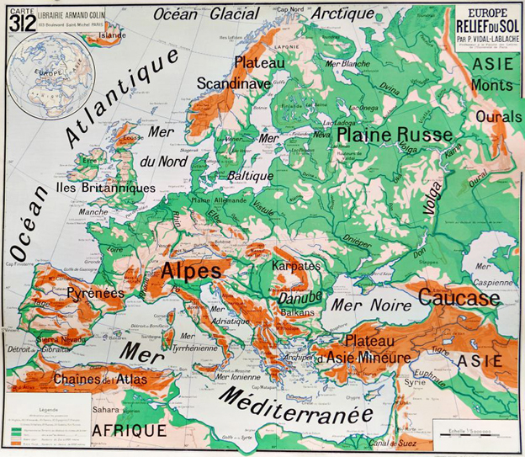
B – Le projet politique de la Troisième République
1 – La langue française pour unifier la patrie
2 – L’histoire et la géographie pour faire connaître et aimer la France
- Un couple inégal
- Une discipline dotée de finalités civiques obligatoire depuis 1863 (secondaire) et 1867 (primaire)
a – 1870-1880 : un contexte porteur
- Une jeune République confrontée à des enjeux où la connaissance historique et géographique a un rôle à jouer
- Une situation catastrophique : Géographie de l’Abbé Gaultier, pas d’atlas… (cf. rapport Himly-Levasseur 1870)
- Les manuels de Lavisse (« l’instituteur national ») et les cartes murales de Vidal de La Blache

Slide 12
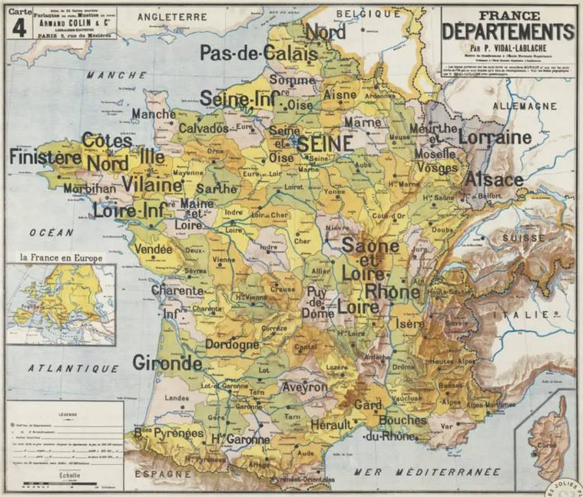
B – Le projet politique de la Troisième République
1 – La langue française pour unifier la patrie
2 – L’histoire et la géographie pour faire connaître et aimer la France
a – 1870-1880 : un contexte porteur
b – Une certaine vision de la France
- La stabilité du territoire
« Nous Français, nous sommes très fiers de notre pays, cette terre privilégiée, baignée par trois mers, flanquée des deux plus hautes chaînes de montagnes de l’Europe, arrosée par de beaux fleuves, jouissant de toutes les nuances d’un climat tempéré, produisant tous les fruits de la terre (…). Aimer la France pour sa beauté et parce qu’il fait bon vivre, ce n’est pas du patriotisme »
(Lavisse, 1884)
« La France est notre patrie à nous, Français. C’est le pays de nos ancêtres, le sol qu’ils ont défriché, assaini, couvert de culture, de villes et de routes, arrosé de leur sueur et de leur sang »
(Lavisse, 1890)

Slide 13
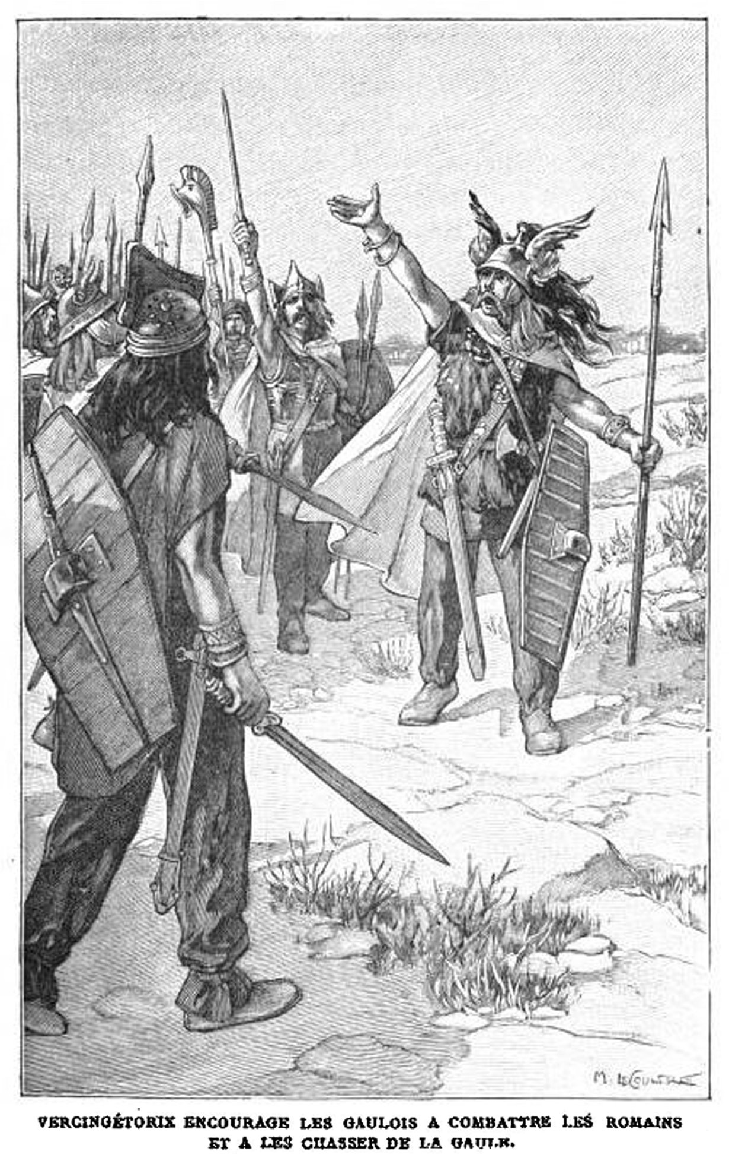
B – Le projet politique de la Troisième République
1 – La langue française pour unifier la patrie
2 – L’histoire et la géographie pour faire connaître et aimer la France
a – 1870-1880 : un contexte porteur
b – Une certaine vision de la France
- La stabilité du territoire
- Une situation géographique idéale
- Des héritages multiples, portés par de grands personnages, dont la France n’a gardé que le bien
- Des clichés porteurs de messages politiques
« Nous Français, nous sommes très fiers de notre pays, cette terre privilégiée, baignée par trois mers, flanquée des deux plus hautes chaînes de montagnes de l’Europe, arrosée par de beaux fleuves, jouissant de toutes les nuances d’un climat tempéré, produisant tous les fruits de la terre (…). Aimer la France pour sa beauté et parce qu’il fait bon vivre, ce n’est pas du patriotisme »
(Lavisse, 1884)
« La France est notre patrie à nous, Français. C’est le pays de nos ancêtres, le sol qu’ils ont défriché, assaini, couvert de culture, de villes et de routes, arrosé de leur sueur et de leur sang »
(Lavisse, 1890)

Slide 14
B – Le projet politique de la Troisième République
1 – La langue française pour unifier la patrie
2 – L’histoire et la géographie pour faire connaître et aimer la France
a – 1870-1880 : un contexte porteur
b – Une certaine vision de la France
- La stabilité du territoire
- Une situation géographique idéale
- Des héritages multiples, portés par de grands personnages, dont la France n’a gardé que le bien
- Des clichés porteurs de messages politiques
- On est bien loin de l’histoire méthodique (Langlois et Seignobos), et plus encore de l’école des Annales…

Slide 15
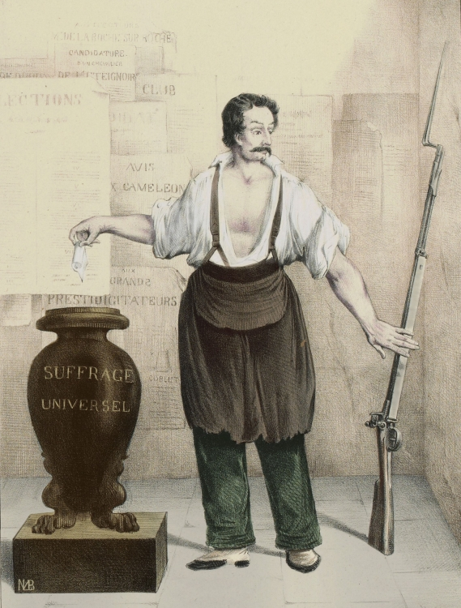
B – Le projet politique de la Troisième République
1 – La langue française pour unifier la patrie
2 – L’histoire et la géographie pour faire connaître et aimer la France
3 – A l’école du citoyen
« Vous devez enseigner la politique. Pour deux raisons : d’abord, n’êtes-vous pas chargés, d’après les nouveaux programmes, de l’enseignement civique ? C’est une première raison. Il y en a une seconde, et plus haute, c’est que vous êtes tous les fils de 1789 ! Vous avez été affranchis comme citoyens par la Révolution française, vous allez être émancipés comme instituteurs par la République de 1880 : comment n'aimeriez-vous pas et ne feriez-vous pas aimer dans votre enseignement et la révolution et la République ? »
Jules Ferry, Congrès pédagogique du 25 avril 1881
a - L’éducation civique (1882) : une priorité pour la République
- Une République qu’il faut défendre
- Une démocratie qu’il faut faire vivre

Slide 16
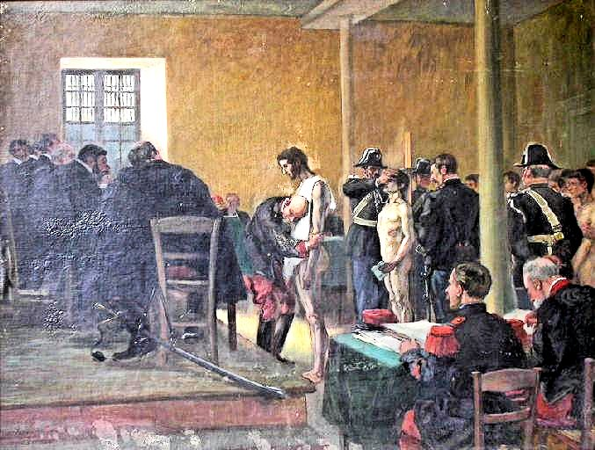
B – Le projet politique de la Troisième République
1 – La langue française pour unifier la patrie
2 – L’histoire et la géographie pour faire connaître et aimer la France
3 – A l’école du citoyen
a - L’éducation civique (1882) : une priorité pour la République
- Une République qu’il faut défendre
- Une démocratie qu’il faut faire vivre
- S’identifier à la France
- Des citoyens qui savent obéir
- Remplacer l’instruction religieuse

Slide 17
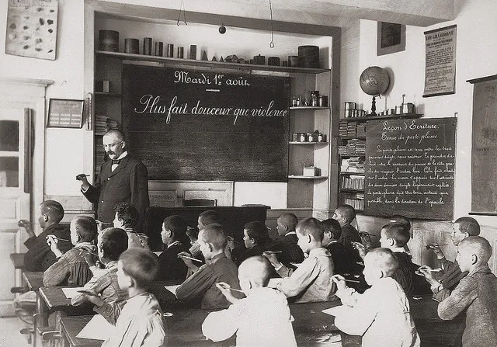
B – Le projet politique de la Troisième République
1 – La langue française pour unifier la patrie
2 – L’histoire et la géographie pour faire connaître et aimer la France
3 – A l’école du citoyen
a - L’éducation civique (1882) : une priorité pour la République
b – Education morale et instruction civique
- L’éducation morale : une réponse aux accusations des cléricaux
- L’instruction civique : un ensemble de connaissances
« Bien compris, l’enseignement civique a un double but : l’instruction et l’éducation ; faire connaître le pays, et faire aimer la patrie ; en d’autres termes, d’une part, l’étude succincte des institutions qui nous régissent, précédée des notions nécessaires sur l’organisation de la société en général ; de l’autre l’éveil et le développement chez l’enfant du sentiment de la reconnaissance, de l’attachement, du dévouement à la patrie. »
Ferdinand Buisson, Dictionnaire de pédagogie et d’instruction primaire, 1887

Slide 18
B – Le projet politique de la Troisième République
1 – La langue française pour unifier la patrie
2 – L’histoire et la géographie pour faire connaître et aimer la France
3 – A l’école du citoyen
a - L’éducation civique (1882) : une priorité pour la République
b – Education morale et instruction civique
c – Endoctrinement et bourrage de crâne ?
Cahier d’un élève de CM1, 1888 :
« Nous sommes protégés et défendus par une armée nombreuse. Pour la nourrir l’habiller, la loger, l’équiper, il faut de l’argent. Pour la construction et l’entretien des routes, des canaux, des ports, etc., il faut de l’argent. Il en faut pour rétribuer tous ceux qui consacrent leur temps au service de tous. Tout cet argent, c’est l’impôt et l’impôt seul qui le fournit. L’impôt est donc nécessaire. Si l’impôt est supprimé tous les services publics disparaîtraient. C’est l’impôt qui en assure le fonctionnement. »

Slide 19
« Et c'est le principal ; car, si l'on vous demande d’être soldats, ce n'est pas pour le plaisir de vous mettre un pantalon rouge, de vous apprendre « portez armes », et de vous nourrir à ne rien faire. Non, c'est pour qu’en cas de guerre, quand l’ennemi est aux frontières, quand la patrie est menacée, tous les citoyens soient prêts à la défendre sachent manier le fusil ou le canon, ou monter à cheval. Et tout cela est long à apprendre. On disait dans le temps qu'il fallait 7 ans pour préparer un soldat. On s'est rabattu à 5 ans ; il y en a même qui disent qu'il suffit de 3 ans; moi je suis sûr que cela serait assez pour vous, mes enfants, parce que vous savez déjà faire l'exercice et manier les petits fusils que le conseil municipal vous a donnés. Mais, enfin, 3 ans, c'est encore long, et il faut s'y prendre d'avance c'est pour cela qu'on appelle tous les jeunes gens pour en faire des soldats. (…) Souhaitons seulement d’être assez sages pour ne jamais déclarer de guerre sans avoir absolument pour nous le bon droit. Mais, si l’on nous cherche noise, si l’on nous insulte, si l’on veut nous prendre quelque province, alors il ne faudrait pas avoir de cœur pour ne pas empoigner son fusil et courir sus à l’ennemi. Un peuple libre doit être juste et brave. »
Paul Bert, Manuel d’instruction civique, 1882

Slide 20
B – Le projet politique de la Troisième République
1 – La langue française pour unifier la patrie
2 – L’histoire et la géographie pour faire connaître et aimer la France
3 – A l’école du citoyen
4 – Le sport doit former des soldats
a – Un lien ancien entre le sport et l’armée
- Le rôle du général Amoros et le modèle allemand
- Reconnaissance officielle : discipline à part entière en 1854, certificat d’aptitude à la gymnastique en 1869
b - La complémentarité avec la conscription
- Une institutionnalisation parallèle à la généralisation du service militaire
- L’avantage matériel des exercices militaires
- 1882 : la généralisation des bataillons scolaires (146 en 1886 pour 43000 élèves)
1880 : gymnastique obligatoire pour les garçons dans tous les ordres d’enseignement
1881 : fin du tirage au sort, service de 5 ans
1882 : gymnastique obligatoire pour les filles
1889 : service de 3 ans
1902 : service de 2 ans

Slide 21
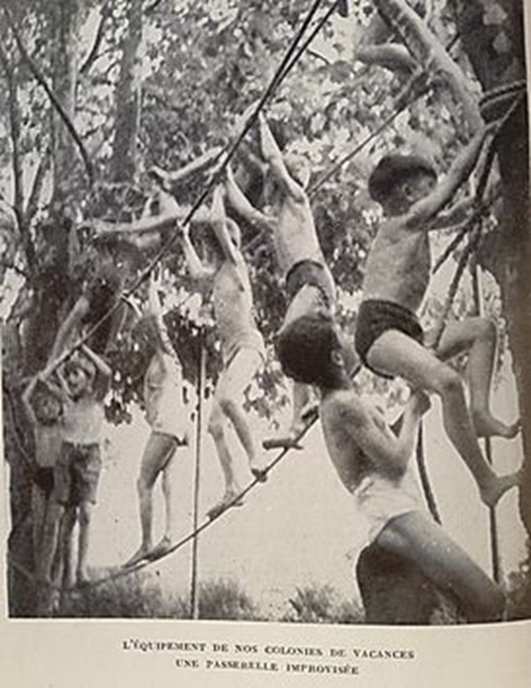
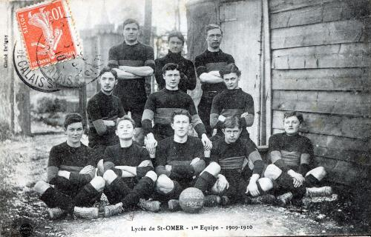
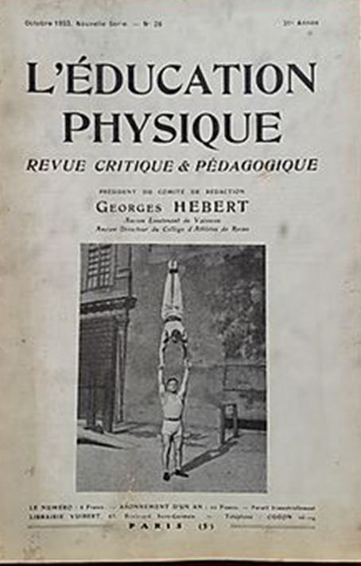
B – Le projet politique de la Troisième République
1 – La langue française pour unifier la patrie
2 – L’histoire et la géographie pour faire connaître et aimer la France
3 – A l’école du citoyen
4 – Le sport doit former des soldats
a – Un lien ancien entre le sport et l’armée
- Le rôle du général Amoros et le modèle allemand
- Reconnaissance officielle : discipline à part entière en 1854, certificat d’aptitude à la gymnastique en 1869
b - La complémentarité avec la conscription
- Une institutionnalisation parallèle à la généralisation du service militaire
- L’avantage matériel des exercices militaires
- 1882 : la généralisation des bataillons scolaires (146 en 1886 pour 43000 élèves)
c – De nouvelles perspectives à la fin du XIXe siècle
- Le modèle hygiéniste (influence britannique) : priorité au corps et aux valeurs du sport
- Sportivisation : la « gymnastique » fait place à l’éducation physique et aux activités de pleine nature

Slide 22
B – Le projet politique de la Troisième République
1 – La langue française pour unifier la patrie
2 – L’histoire et la géographie pour faire connaître et aimer la France
3 – A l’école du citoyen
4 – Le sport doit former des soldats

